Slide 1

IMPACTO DE LA CONGELACIÓN DE FONDOS DE EE.UU. EN LA RESPUESTA NACIONAL AL VIH
Dra Celina Miranda
ONUSIDA EL SALVADOR

Slide 2
ANTECEDENTES
Muchos de ustedes, nuestro personal, nuestros socios y las personas en todo el mundo, especialmente aquellos que viven con, corren el riesgo de contraerlo o están afectados por el VIH, están lidiando con la incertidumbre y la preocupación tras los recientes acontecimientos de la orden de pausa y detención de trabajo relacionada con la asistencia exterior de los EE. UU. que afecta la respuesta mundial al VIH, especialmente las actividades y servicios que han sido apoyados por PEPFAR.
El Salvador no esta exenta de esta situación,los proyectos de USAID-PEPFAR en El Salvador financian diferentes áreas para fortalecer las capacidades institucionales a nivel local y regional en apoyo a la respuesta nacional al VIH.

Slide 3
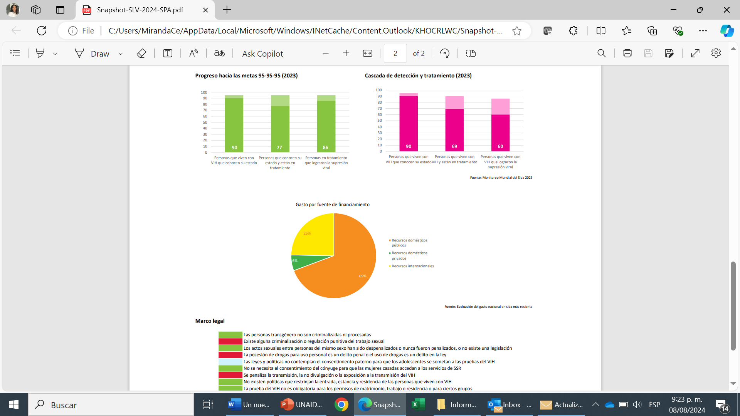
GASTO DE FUENTE POR FINANCIAMIENTO

Slide 4
Datos de financiación: ¿cuánto aporta EE.UU. / FG / otros cooperantes? ¿Y cuánto proviene de fuentes nacionales?
Total MEGAS 2023: $66 677 905
Recursos domésticos $46 300 267
USAID/PEPFAR $10,237,000
Fondo Global $ 5,485,153
Grupo Conjunto de VIH (UNFPA, OPS, UNICEF, ONU MUJERES, PNUD, PMA) $339,349

Slide 5
¿Cuáles son los miedos de la gente (el personal de las clínicas, las personas que viven con VIH, la sociedad civil ).
1.Que se demore mucho la reactivación de los servicios suspendidos
2.Que se prolongue el tiempo de citas ya que el personal del Ministerio de Salud es insuficiente
3.Perdida del Recurso Humano ya capacitado y que laboraba en los proyectos

Slide 6
¿Cuáles son los miedos de la gente (el personal de las clínicas, las personas que viven con VIH, la sociedad civil ).
“La Red Centroamericana de las personas con VIH (REDCA+) confirmó que al momento los proyectos que tenían en agenda están en pausa debido al congelamiento de los fondos de asistencia y cooperación, esto debido a los nuevos lineamientos del presidente de Estados Unidos, Donald Trump, de suspender la ayuda extranjera por un periodo de tres meses mientras revisan los objetivos de esos programas, pero resaltó que las personas continuarán recibiendo sus tratamientos”.

Slide 7
¿Cómo podría impactar esto en las nuevas infecciones / muertes / personas en el tratamiento ?
Aunque El Salvador había demostrado la reducción de las nuevas infecciones del 40% en el año 2022 y 37% en el 2023, con estas acciones negativas el impacto se verá en el incremento de nuevas infecciones especialmente en poblaciones clave.
Ya teníamos el problema que al menos el 33.33% llegan a los servicios en estado avanzado lo que impacta en el aumento de la mortalidad
15,555 personas están TAR, pero de acuerdo a las estimaciones 20,415 deberían recibir los esquemas de tratamiento, mostrándose una brecha de 4860 con una cobertura del 69%,con la suspensión del apoyo de los proyectos financiados por USAID y PEPFAR se relentecerá el diagnóstico temprano y el inicio rápido de tratamiento.

Slide 8
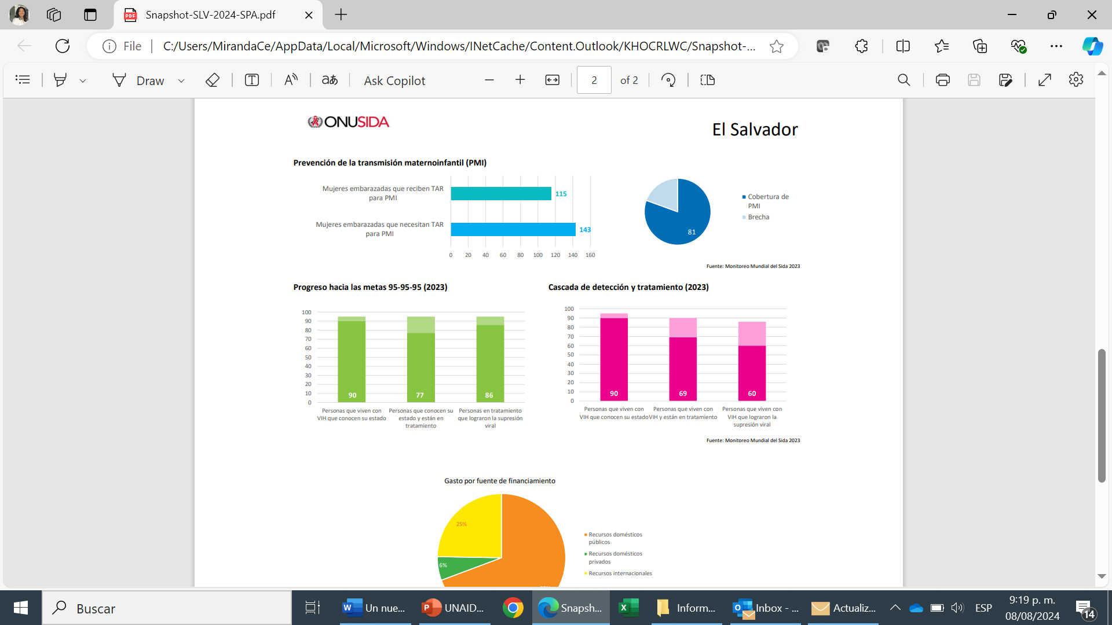

EL SALVADOR

Slide 9
Las clínicas de atención Integral a personas con VIH(CAI)
Están en 24 hospitales a nivel nacional y son apoyadas por los proyectos de USAID-PEPFAR con Recursos Humanos entre promotores de campo, médicos, farmaceutas, laboratorista, psicólogos, personal de las unidades ejecutoras de proyecto

Slide 10
Cuáles Clinicas de Atención Integral(CAI)han sido afectadas ya que en varias los RRHH que daban atención han sido suspendidas sus labores
1.PROYECTO USAID/Cuidado y Tratamiento VIH/IntraHealth administrado por PASMO
2.PROYECTO CDC-SECOMISCA
H. Nacional San Juan de Dios, Santa Ana Promotor
H Nacional Rosales : Medico y promotor
H. N. Dr. Jorge Mazzini Villacorta, Sonsonate
H. N. Dr José Antonio Saldaña Medico y Promotor
H. Médico Quirúrgico 2 enlaces comunitario
H. N. Juan José Fernández, Zacamil Promotor
H.N. Dr. José Molina Martínez Doctora con 4 hrs pagadas por PASMO y 4 nacionales, promotor
H Regional del Seguro Social San Miguel: Medico
Unidad Médica del Seguro Social, Santa Ana médico y promotor
Hospital Nacional de la Mujer:1 Laboratorista
H. Enfermera Angélica Vidal de Najarro, San Bartolo: Promotor y psicóloga
H. San Juan de Dios, San Miguel: Laboratorio, digitador, farmacia
H. Francisco Menendez, Ahuachapán
H. Dr. Luis Edmundo Vázquez, Chalatenango
H. San Pedro, Usulutan
H. Nacional San Rafael 14 RRHH Laboratorio Promotor de Prevención ,oficial de enlace,psicologa
H. Nacional Nuestra señora de Fátima, Cojutepeque
H. Enfermera Angélica Vidal de Najarro, San Bartolo
H. Santa Teresa, Zacatecoluca
H. Santa Gertrudis, San Vicente
H. Nacional General de La Unión

Slide 11
Recursos humanos contratados para apoyar las clínicas de atención integral de VIH
1.PROYECTO USAID/Cuidado y Tratamiento VIH/IntraHealth administrado por PASMO
2.PROYECTO CDC-SECOMISCA
RRHH :55
RRHH :75
Promotores de campo médicos, farmaceutas, laboratoristas, psicólogos y personal administrativo unidad ejecutora de proyecto
Los cuales realizaban
Vinculación de nuevos casos
inicio rápido de tratamiento
fortalecimiento de supresión viral
optimización de esquemas antirretrovirales
provisión de servicios para Diagnóstico y Tratamiento de Infecciones Oportunistas

Slide 12
.¿Qué está pasando con los servicios de poblaciones de claves?
Las 38 clínicas de Vigilancia Centinela (VICITS) recibían apoyo de los proyectos:
“Building Capacity along the Continuum from Prevention to Care and Treatment for Key Populations in the Central America Region under the President's Emergency Plan for AIDS Relief (PEPFAR)” (HIV CoAg),Implemented by Programa Regional de VIH-Universidad del Valle de Guatemala quienes contrataron 36 promotores pares de búsqueda activa de casos y vinculación ,apoyando el trabajo de los médicos que atientes estas Clínicas VICITS/Amigables, también de 4 asesores médicos en materia de prevención y monitoreo/evaluación, así como 1 asesora de laboratorio clínico.
También el proyecto USAID/Servicios de Prevención en VIH/PASMO
Tenía contratados 20 Recursos Humanos,que tenían a cargo en el sector privado:
La previsión de PrEP y de todas las actividades de prevención
Campañas de generación de demanda de Prueba de VIH, Autoprueba de VIH, PrEP,
Campaña I=I
Autoprueba
Atención de migrantes
Diferentes estudios de comportamiento para el diseño de nuevas estrategias

Slide 13
.¿Qué está pasando con los servicios de poblaciones de claves?
U.S. President’s Emergency Plan for AIDS Relief (PEPFAR) through the U.S. Centers for Disease Control and Prevention (CDC) under the terms of the Cooperative Agreement U2GGH002502.03 : Strengthening Regional, National and Subnational Institutional Capacities to Sustainably Combat HIV/AIDS and Tuberculosis under the President’s Emergency Plan for AIDS Relief (PEPFAR)/Centers for International Programs, Inc. (ICAP Global Health)
Financiamiento destinado a:
Capacitaciones, actualizaciones de normativas técnicas del Minsal, apoyo en las estimaciones subnacionales, monitoreo y evaluación de componentes de la Unidad del Programa de ITS/VIH.
Mapeos de manejo de VIH Avanzado.
Apoyo en actualización de normativas de la coinfección de TH-VIH.

Slide 14
.¿Qué está pasando con los servicios de poblaciones de claves?
Contratación de consultores para fines de ejecutar cargos de promotores de salud para Clínicas VICITS de Metapán y Santa Rosa de Lima.
Programa de gestión de la calidad de laboratorio clínic0
Financiamiento en reuniones de coordinación con Organizaciones Basadas en la Fe y de Base Comunitaria.
Financiamiento para asesoría técnica en implementación de PrEP, autoprueba de VIH, cáncer cérvico-uterino en mujeres con VIH, encuesta de farmacorresistencia.
Financiamiento de transporte para realizar monitoreo conjunto con Unidad del Programa de ITS/VIH a niveles locales, SIBASI, regionales.

Slide 15
GINEBRA, 29 de enero de 2025
Decisión del Secretario de Estado de EE.UU. de continuar con el tratamiento del VIH que salva vidas y convoca a socios para evaluar y mitigar los impactos en los servicios de VIH
— El Secretario de Estado de los Estados Unidos, Marco Rubio, ha aprobado una "Exención Humanitaria de Emergencia", que permitirá a las personas seguir accediendo al tratamiento del VIH financiado por EE.UU. en 55 países de todo el mundo. Más de 20 millones de personas que viven con el VIH, que representan dos tercios de todas las personas que viven con el VIH y reciben tratamiento a nivel mundial, son apoyadas directamente por el Plan de Emergencia del Presidente de los Estados Unidos para el Alivio del SIDA (PEPFAR), la principal iniciativa mundial contra el VIH.

Slide 16
El Plan de Emergencia del Presidente de los Estados Unidos para el Alivio del SIDA (PEPFAR, por sus siglas en inglés) apoya a 55 países de todo el mundo. Estos países se dividen en regiones específicas:
Programas Nacionales del PEPFAR:
Región del Hemisferio Occidental:
Barbados,
Brazil,
El Salvador,
Guatemala,
Guyana,
Honduras,
Jamaica,
Nicaragua,
Panama,
Trinidad & Tobago,
Suriname[1][2].

Slide 17
Otros proyectos
FANCAP: Componente de Gobernanza y DDHH,SID
PSM: Planificación,proyecciones de medicamentos
DATA FI:Plan de Vigilancia Nacional de VIH,Calidad de los indicadores

Slide 18
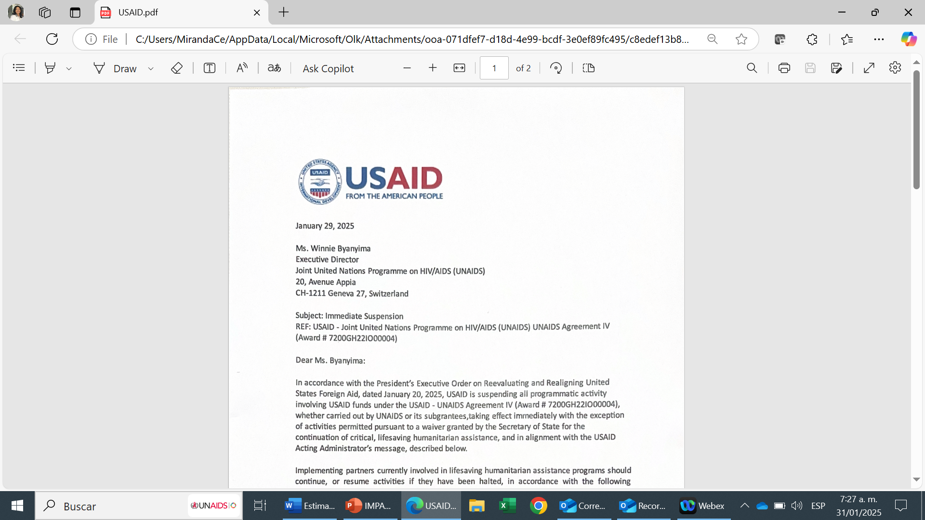
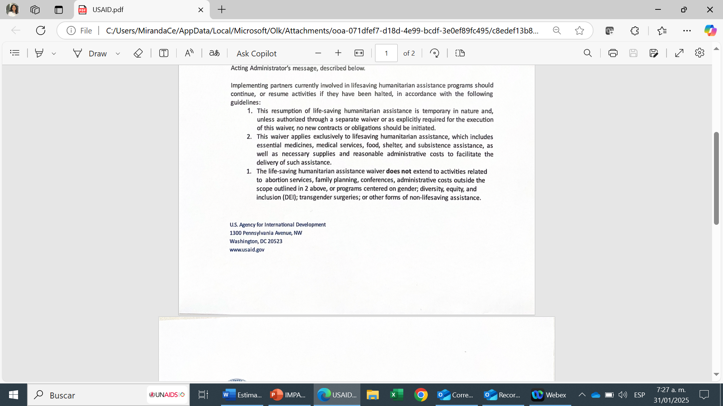

Slide 19
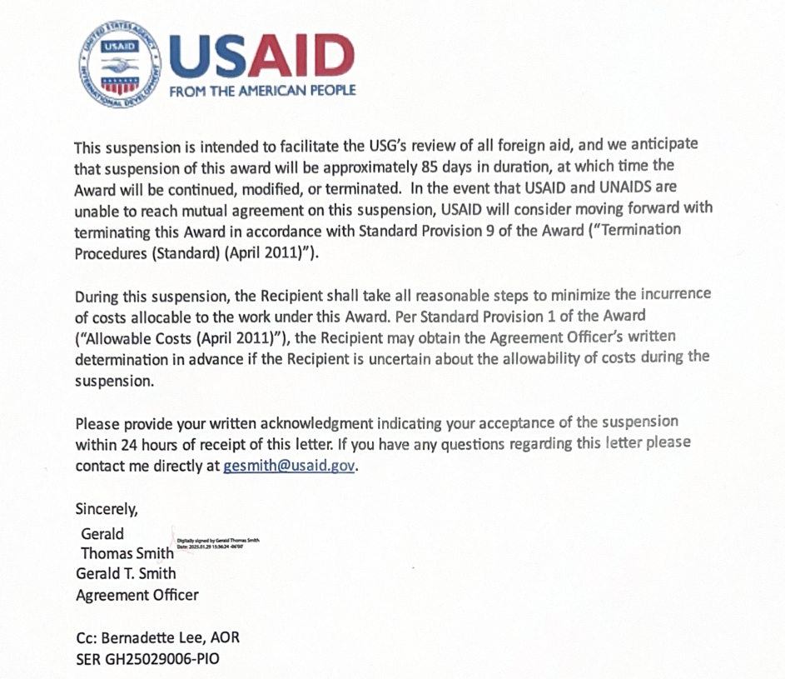

Slide 20
ONUSIDA continuará sus esfuerzos para garantizar que todas las personas que viven con o están afectadas por el VIH sean atendidas y que otros componentes clave de los esfuerzos que salvan vidas de PEPFAR, incluida la prestación de servicios y los servicios de prevención del VIH, atención y apoyo para huérfanos y niños vulnerables, continúen.
ONUSIDA está desempeñando su papel esencial de movilizar y convocar a socios, gobiernos y comunidades de todo el mundo a nivel nacional para evaluar y mitigar el impacto de la pausa en la continuidad de los servicios esenciales de VIH.
ONUSIDA ha alentado al Presidente Donald J. Trump a priorizar el liderazgo del Gobierno de EE.UU. en la respuesta mundial al VIH para lograr el objetivo compartido de acabar con el SIDA.

Slide 21
Waiver al 6 de febrero
Proyecto del CDC –SECOMISCA ayer recibió nota donde se solicita la elaboración del Plan de trabajo para proceder a la reactivación

Slide 22
ACCIONES
Evaluar el panorama del para comprender plenamente el alcance y los detalles de los riesgos y los impactos inmediatos, a corto y largo plazo en los servicios relacionados con el VIH como resultado de los acontecimientos recientes.
Coordinar acciones en torno a brechas urgentes, con especial énfasis en los grupos de población clave(VICITS,CAI) y liderados por la comunidad, que reciben la mayor parte de su financiamiento de USAID/PEPFAR.
Documentar el impacto en la situación de los derechos humanos de las poblaciones marginadas afectadas por el VIH y cómo esto repercute directamente en el acceso a los servicios relacionados con el VIH y su posible mitigación por parte de nuestros equipos

